Slide 1
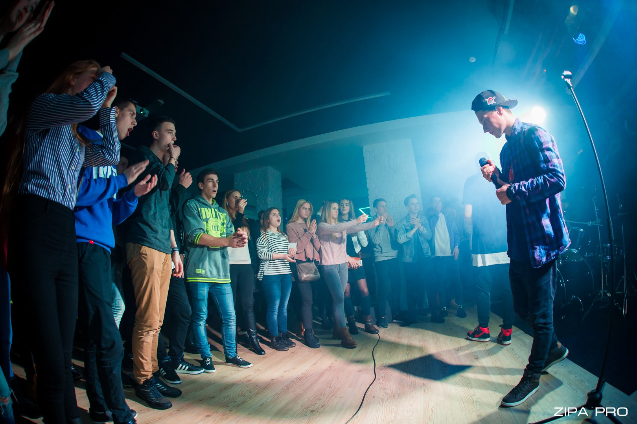
Молодёжная гостиная – центр развития инициативы
КОНКУРС ЛУЧШИХ МУНИЦИПАЛЬНЫХ ПРАКТИК,
РЕАЛИЗУЕМЫХ НА ТЕРРИТОРИИ ПРИСУТСТВИЯ
ГОСКОРПОРАЦИИ «РОСАТОМ»
МАУ «МДЦ «РОВЕСНИК»
Г. ЗАРЕЧНЫЙ ПЕНЗЕНСКОЙ ОБЛАСТИ
2017 Г.

Slide 2
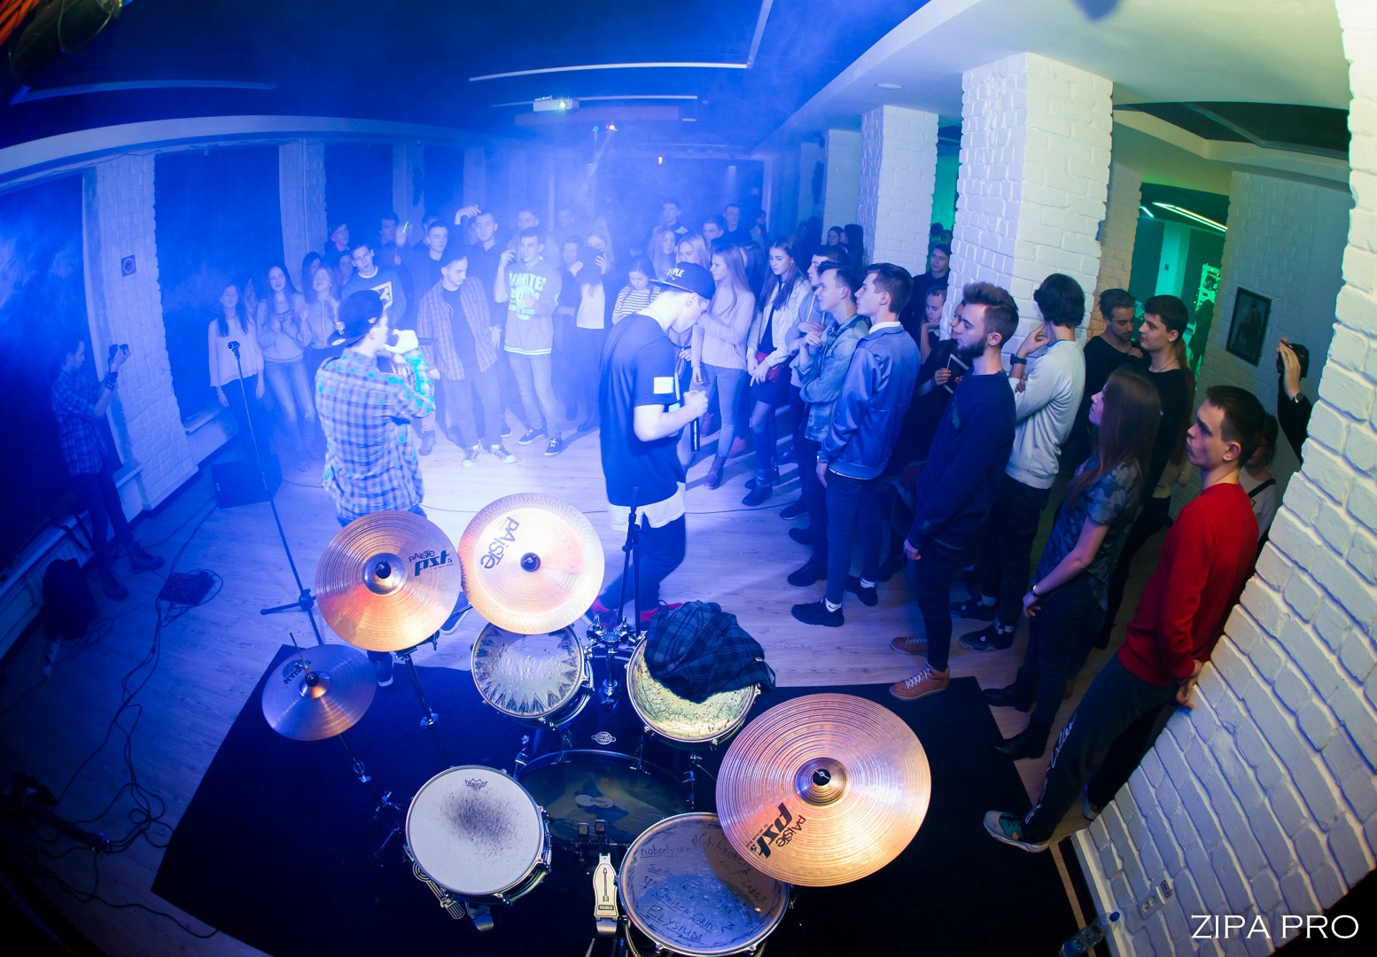
Молодёжная гостиная - центр развития инициативы
Описание проблемы
Организация социально одобряемого, развивающего досуга для молодёжи.
Создание условий для активизации общественной деятельности, развития добровольчества и творческой самореализации молодёжи.
Социализация и реабилитация молодёжи групп социального риска.
Инициирование ярких событий в общественной и культурной жизни города.
Профилактика негативных проявлений в молодёжной среде.
Изучение потребностей молодёжи города.
Укрепление межпоколенных взаимодействий.

Slide 3
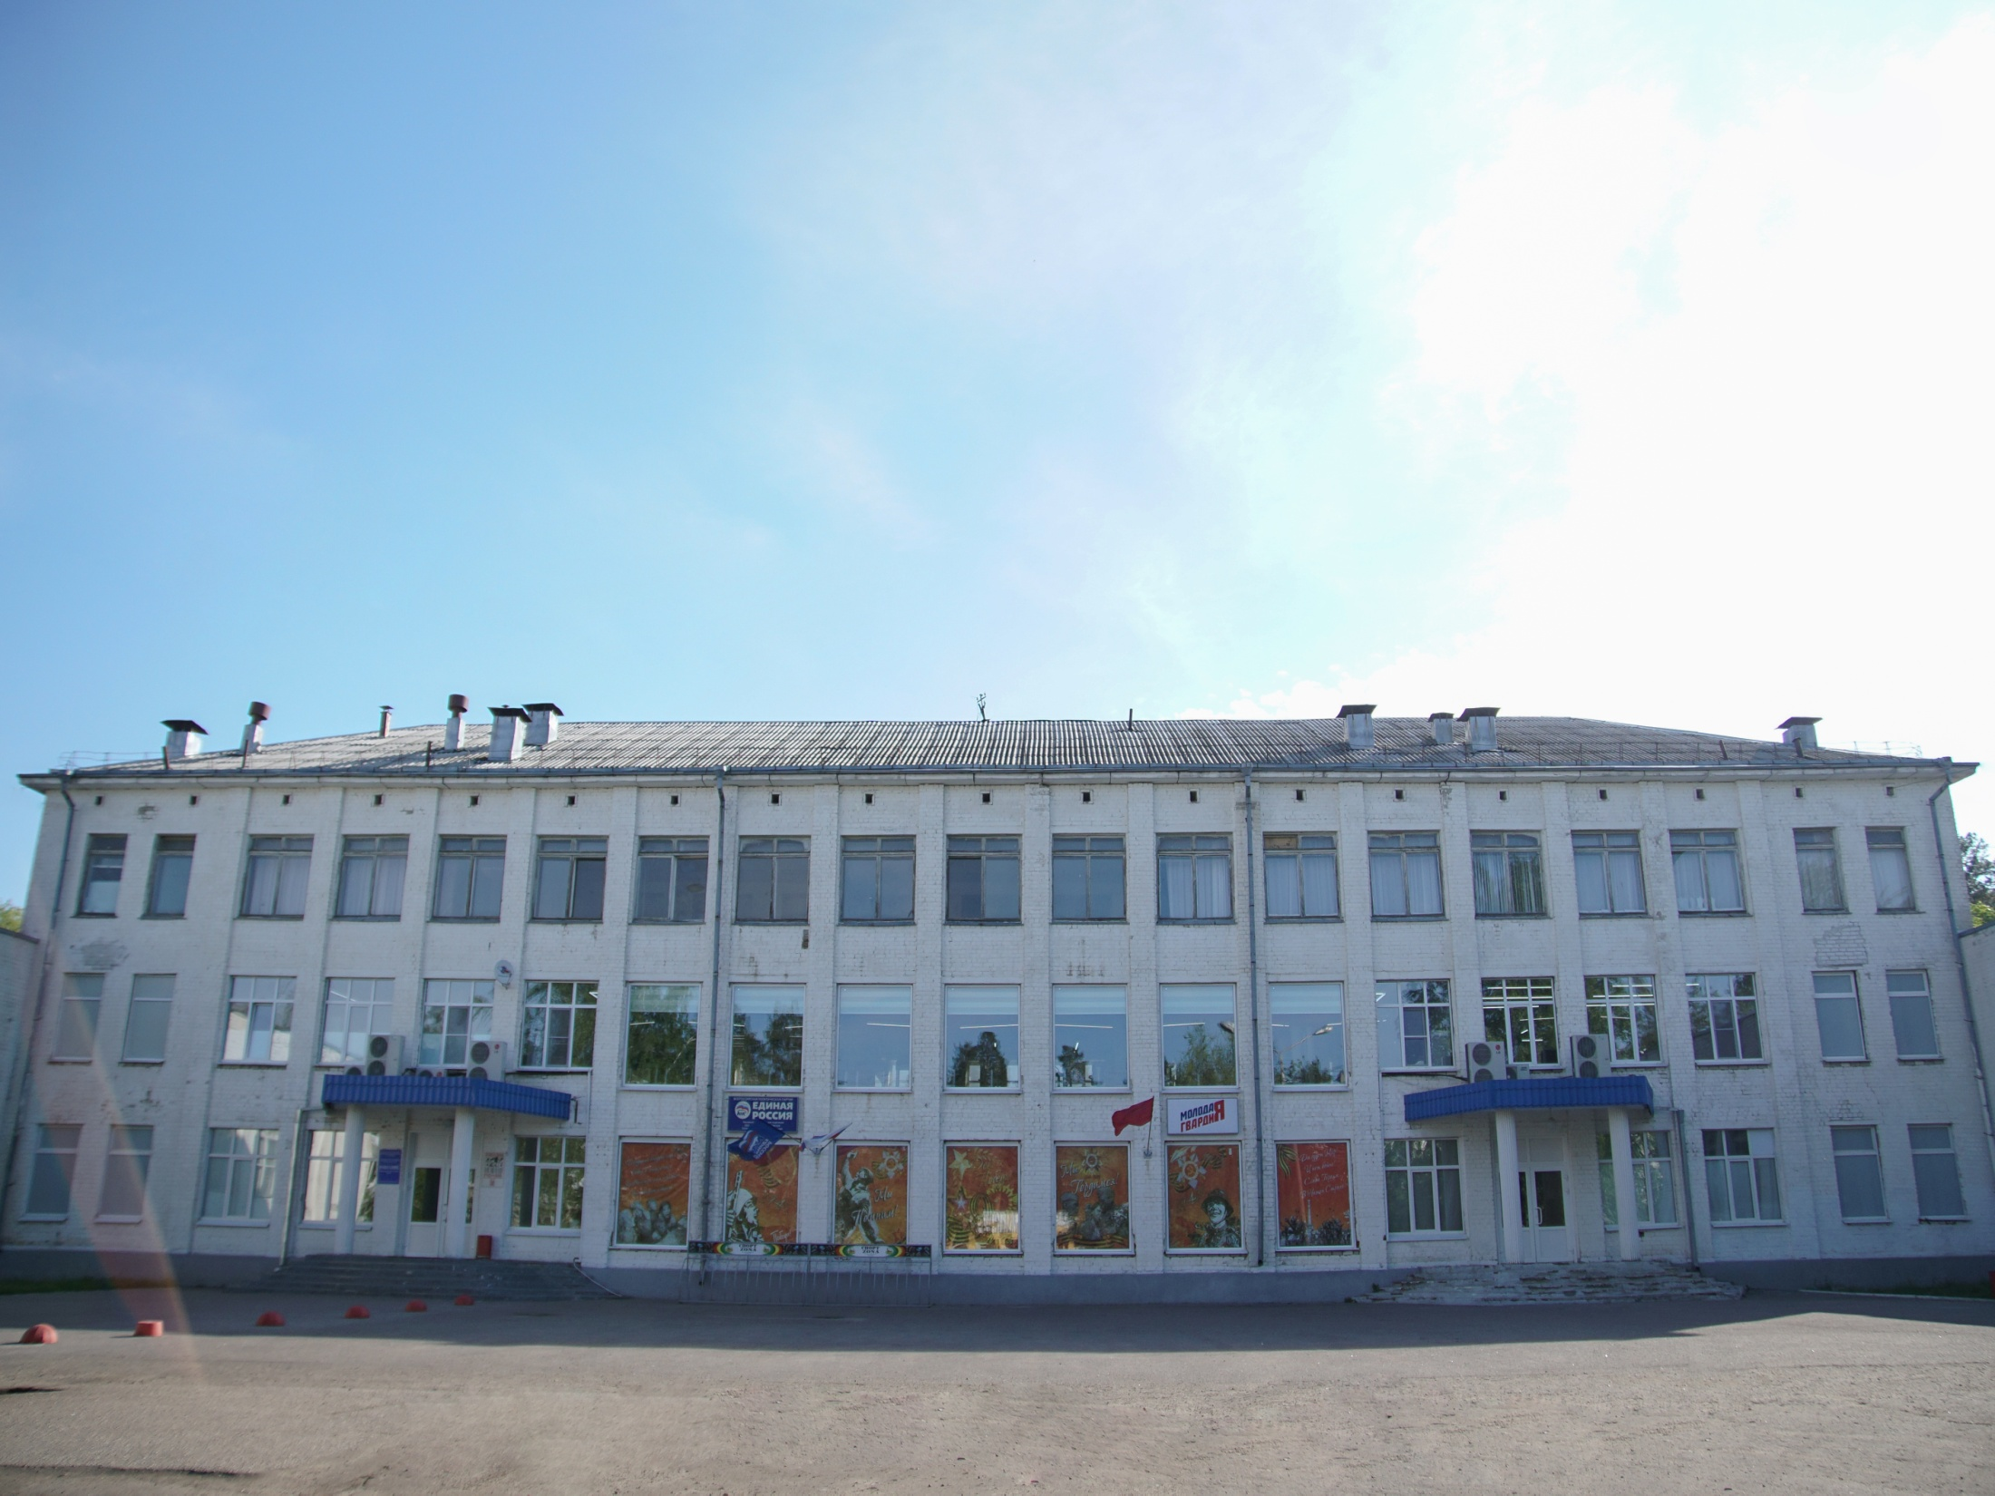
Молодёжная гостиная - центр развития инициативы
Описание возможностей, которые позволили реализовать практику:
Удобное месторасположение здания МАУ «МДЦ «Ровесник»;
Имеющаяся в учреждении материально-техническая база;
Наличие профессиональных кадров и молодёжного актива добровольцев;
Партнёрское сотрудничество с учреждениями и организациями различных форм собственности;
Поддержка городской Администрации, учредителя-Департамента культуры и молодёжной политики г. Заречного Пензенской области.

Slide 4
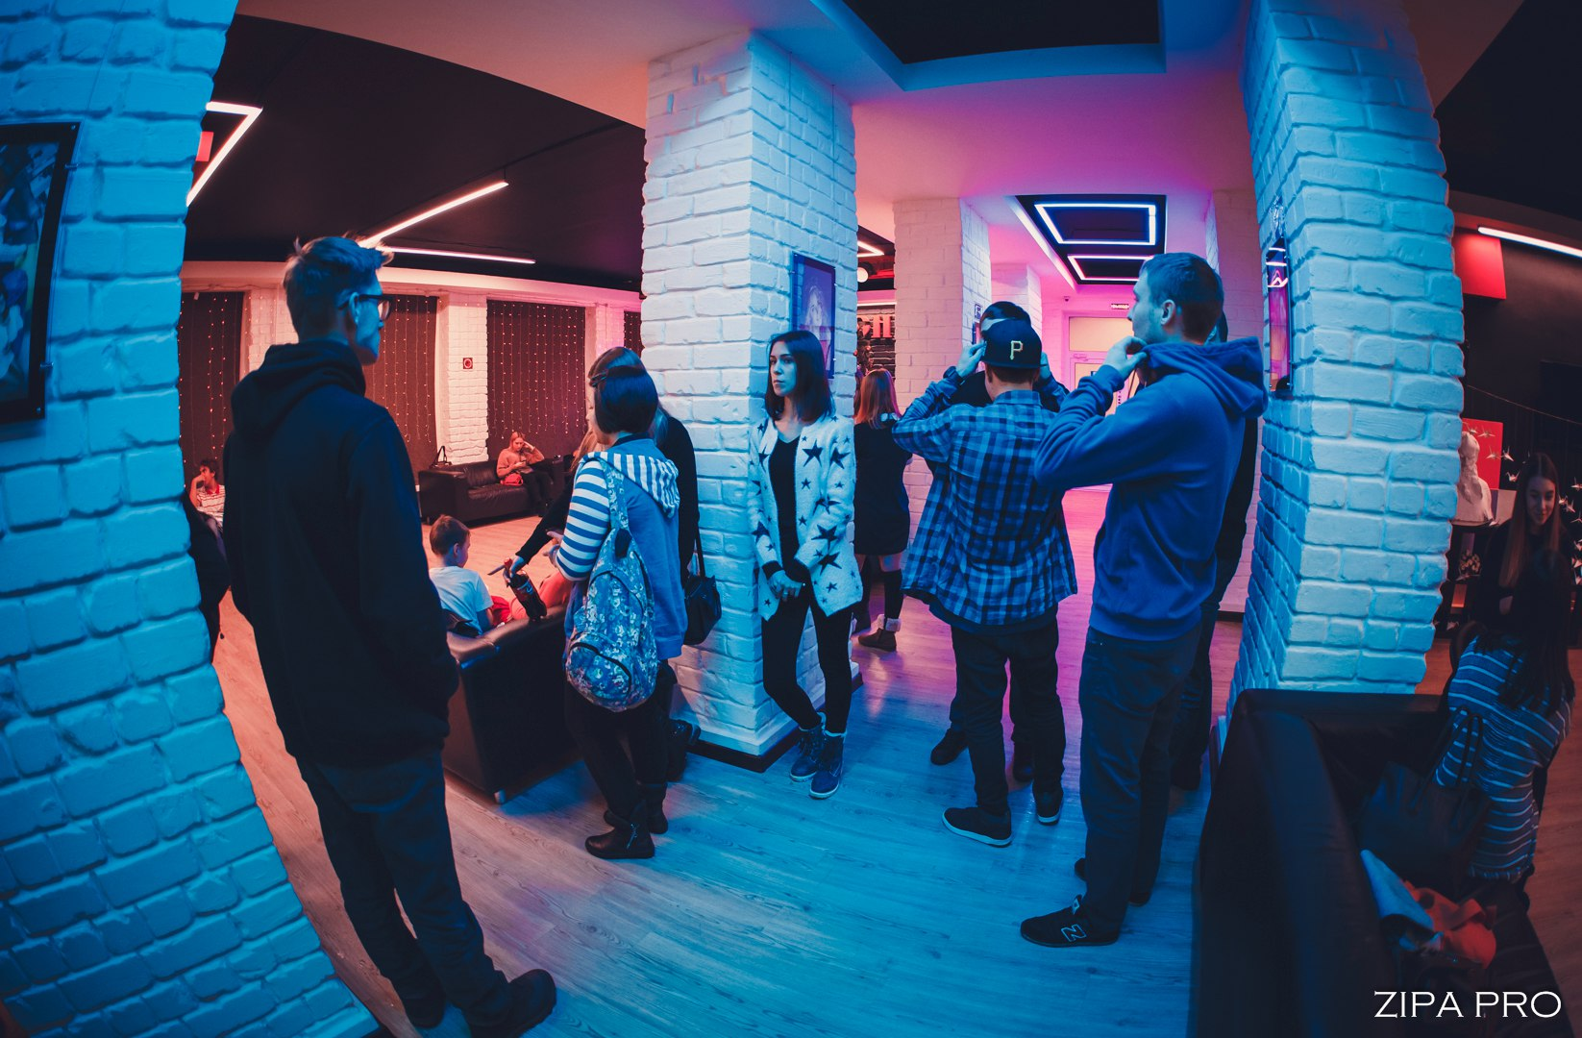
Молодёжная гостиная - центр развития инициативы
Ежегодно гостиную посещают более 4500 горожан.
За 2016 год было проведено 240 мероприятий по муниципальному заданию для 20247 человек, 143 платных мероприятия, участниками которых стали более 2500 человек разного возраста.
На базе МАУ «МДЦ «Ровесник» работают 8 общественных любительских объединений, которые проводят для своих 220 воспитанников еженедельные мероприятия на базе гостиной.
За годы деятельности гостиной по инициативе молодёжи было организовано 14 событий городского масштаба.
Активистами было разработано 8 социально значимых проектов для участия в конкурсах, получивших признание и/или финансовую поддержку на различных уровнях.
Еженедельно в городских СМИ публикуются сообщения о деятельности учреждения и резидентов молодёжной гостиной; ежедневно - в Интернет, социальных сетях, которые объединяют более 3940 участников.

Slide 5
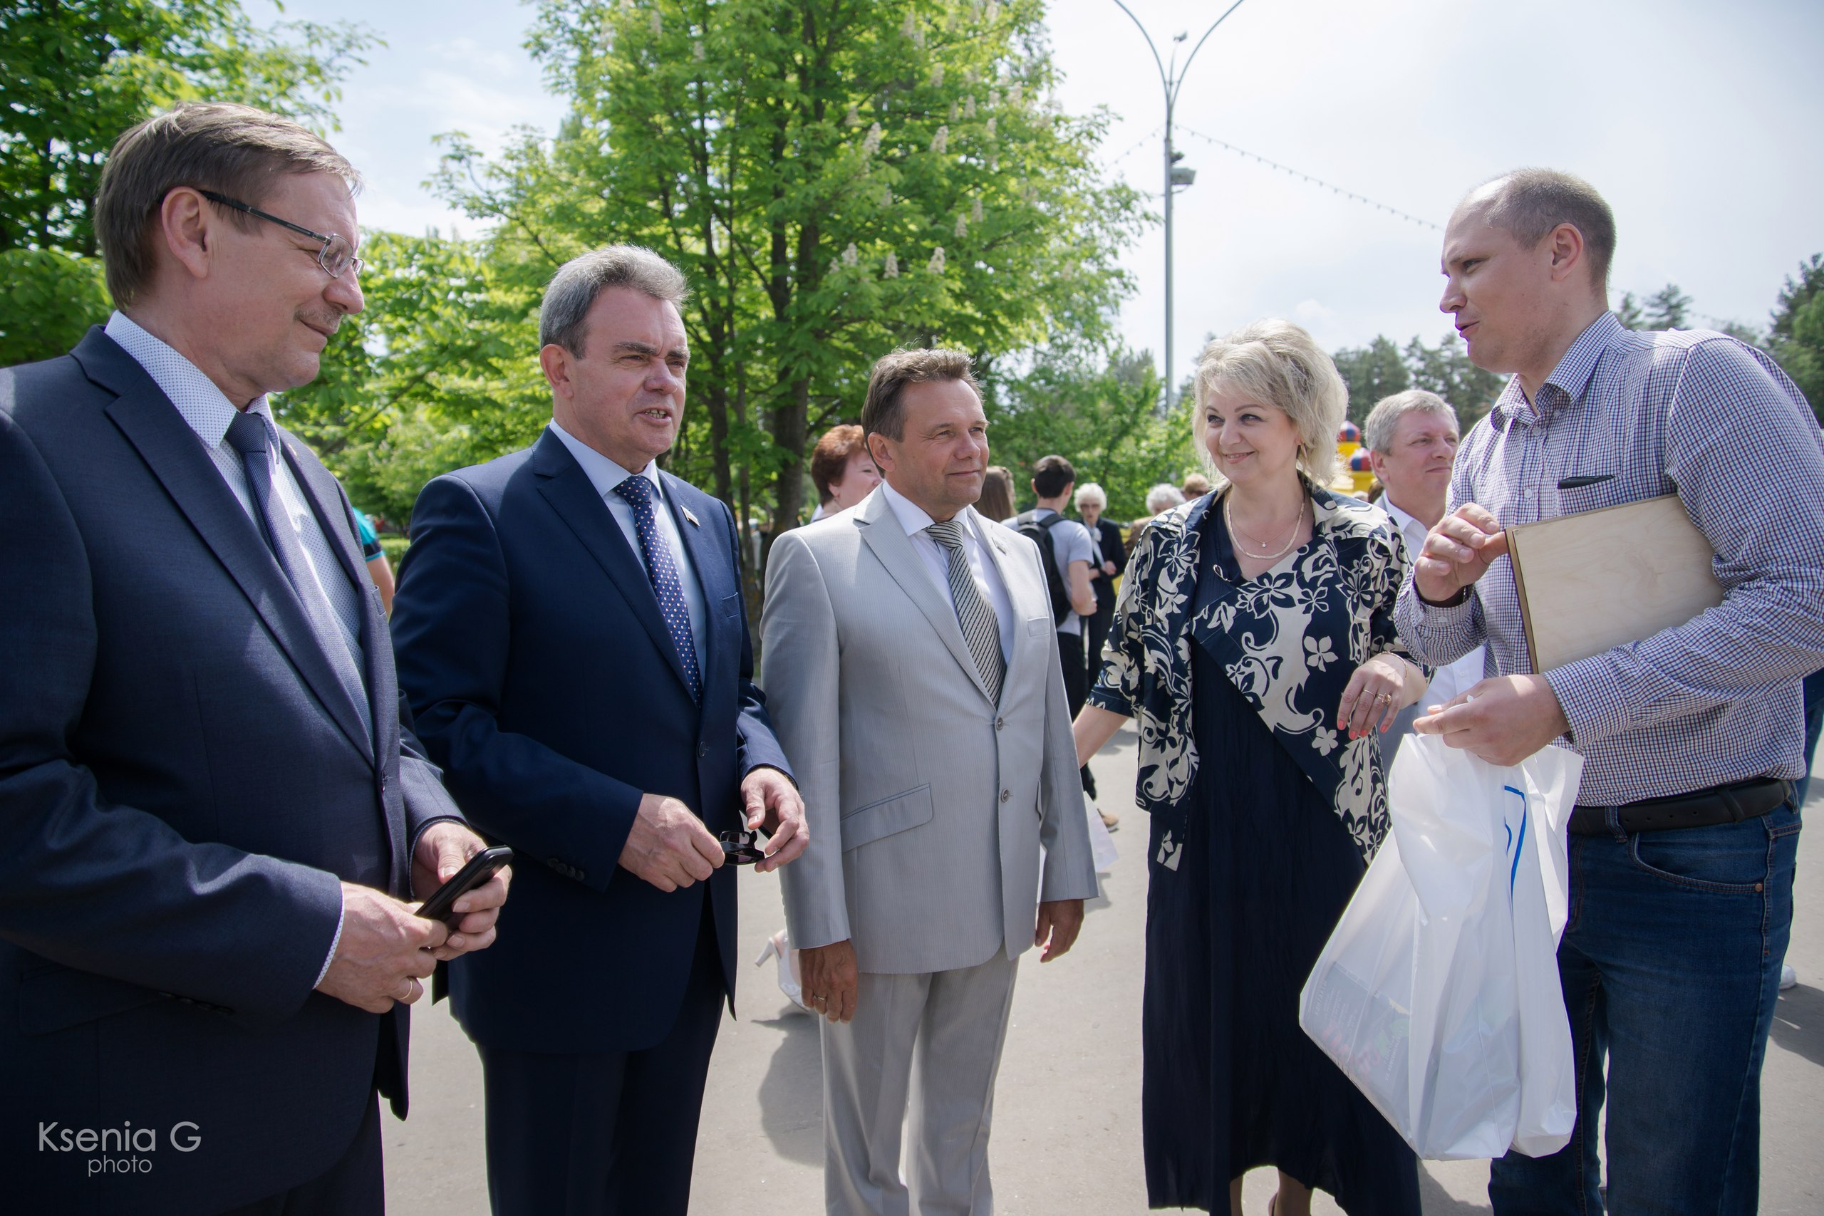
Молодёжная гостиная - центр развития инициативы
Участники внедрения практики
МАУ «МДЦ «Ровесник»
Силами сотрудников и воспитанников любительских объединений и клубных формирований сделан ремонт помещения, оборудован интерьер и техническое оснащение гостиной.
Администрация г. Заречный Пензенской области.
Организационно-методическая помощь в поиске внебюджетных источников финансирования. Популяризация деятельности учреждения.
Фонд жилья и ипотеки г.Заречный Пензенской области
Предоставление беспроцентного кредита на ремонтные работы в гостиной.
Городские СМИ
Формирование общественного мнения, помощь в процесс вовлечения в процесс обустройства гостиной большего числа добровольцев.
Молодёжные общественные организации
Помощь в обустройстве гостиной, в проведении мероприятий, изучении общественного мнения и сборе предложений по повышению эффективности использования данного помещения.
Клуб стратегического развития г. Заречный Пензенской области
Содействие в разработке стратегии развития гостиной, формировании положительного образа учреждения и популяризации его деятельности.
Фонд поддержки городских инициатив г. Заречный Пензенской области
Мотивирование общественности на поддержку организации гостиной, развитие добровольчества в молодёжной среде.

Slide 6
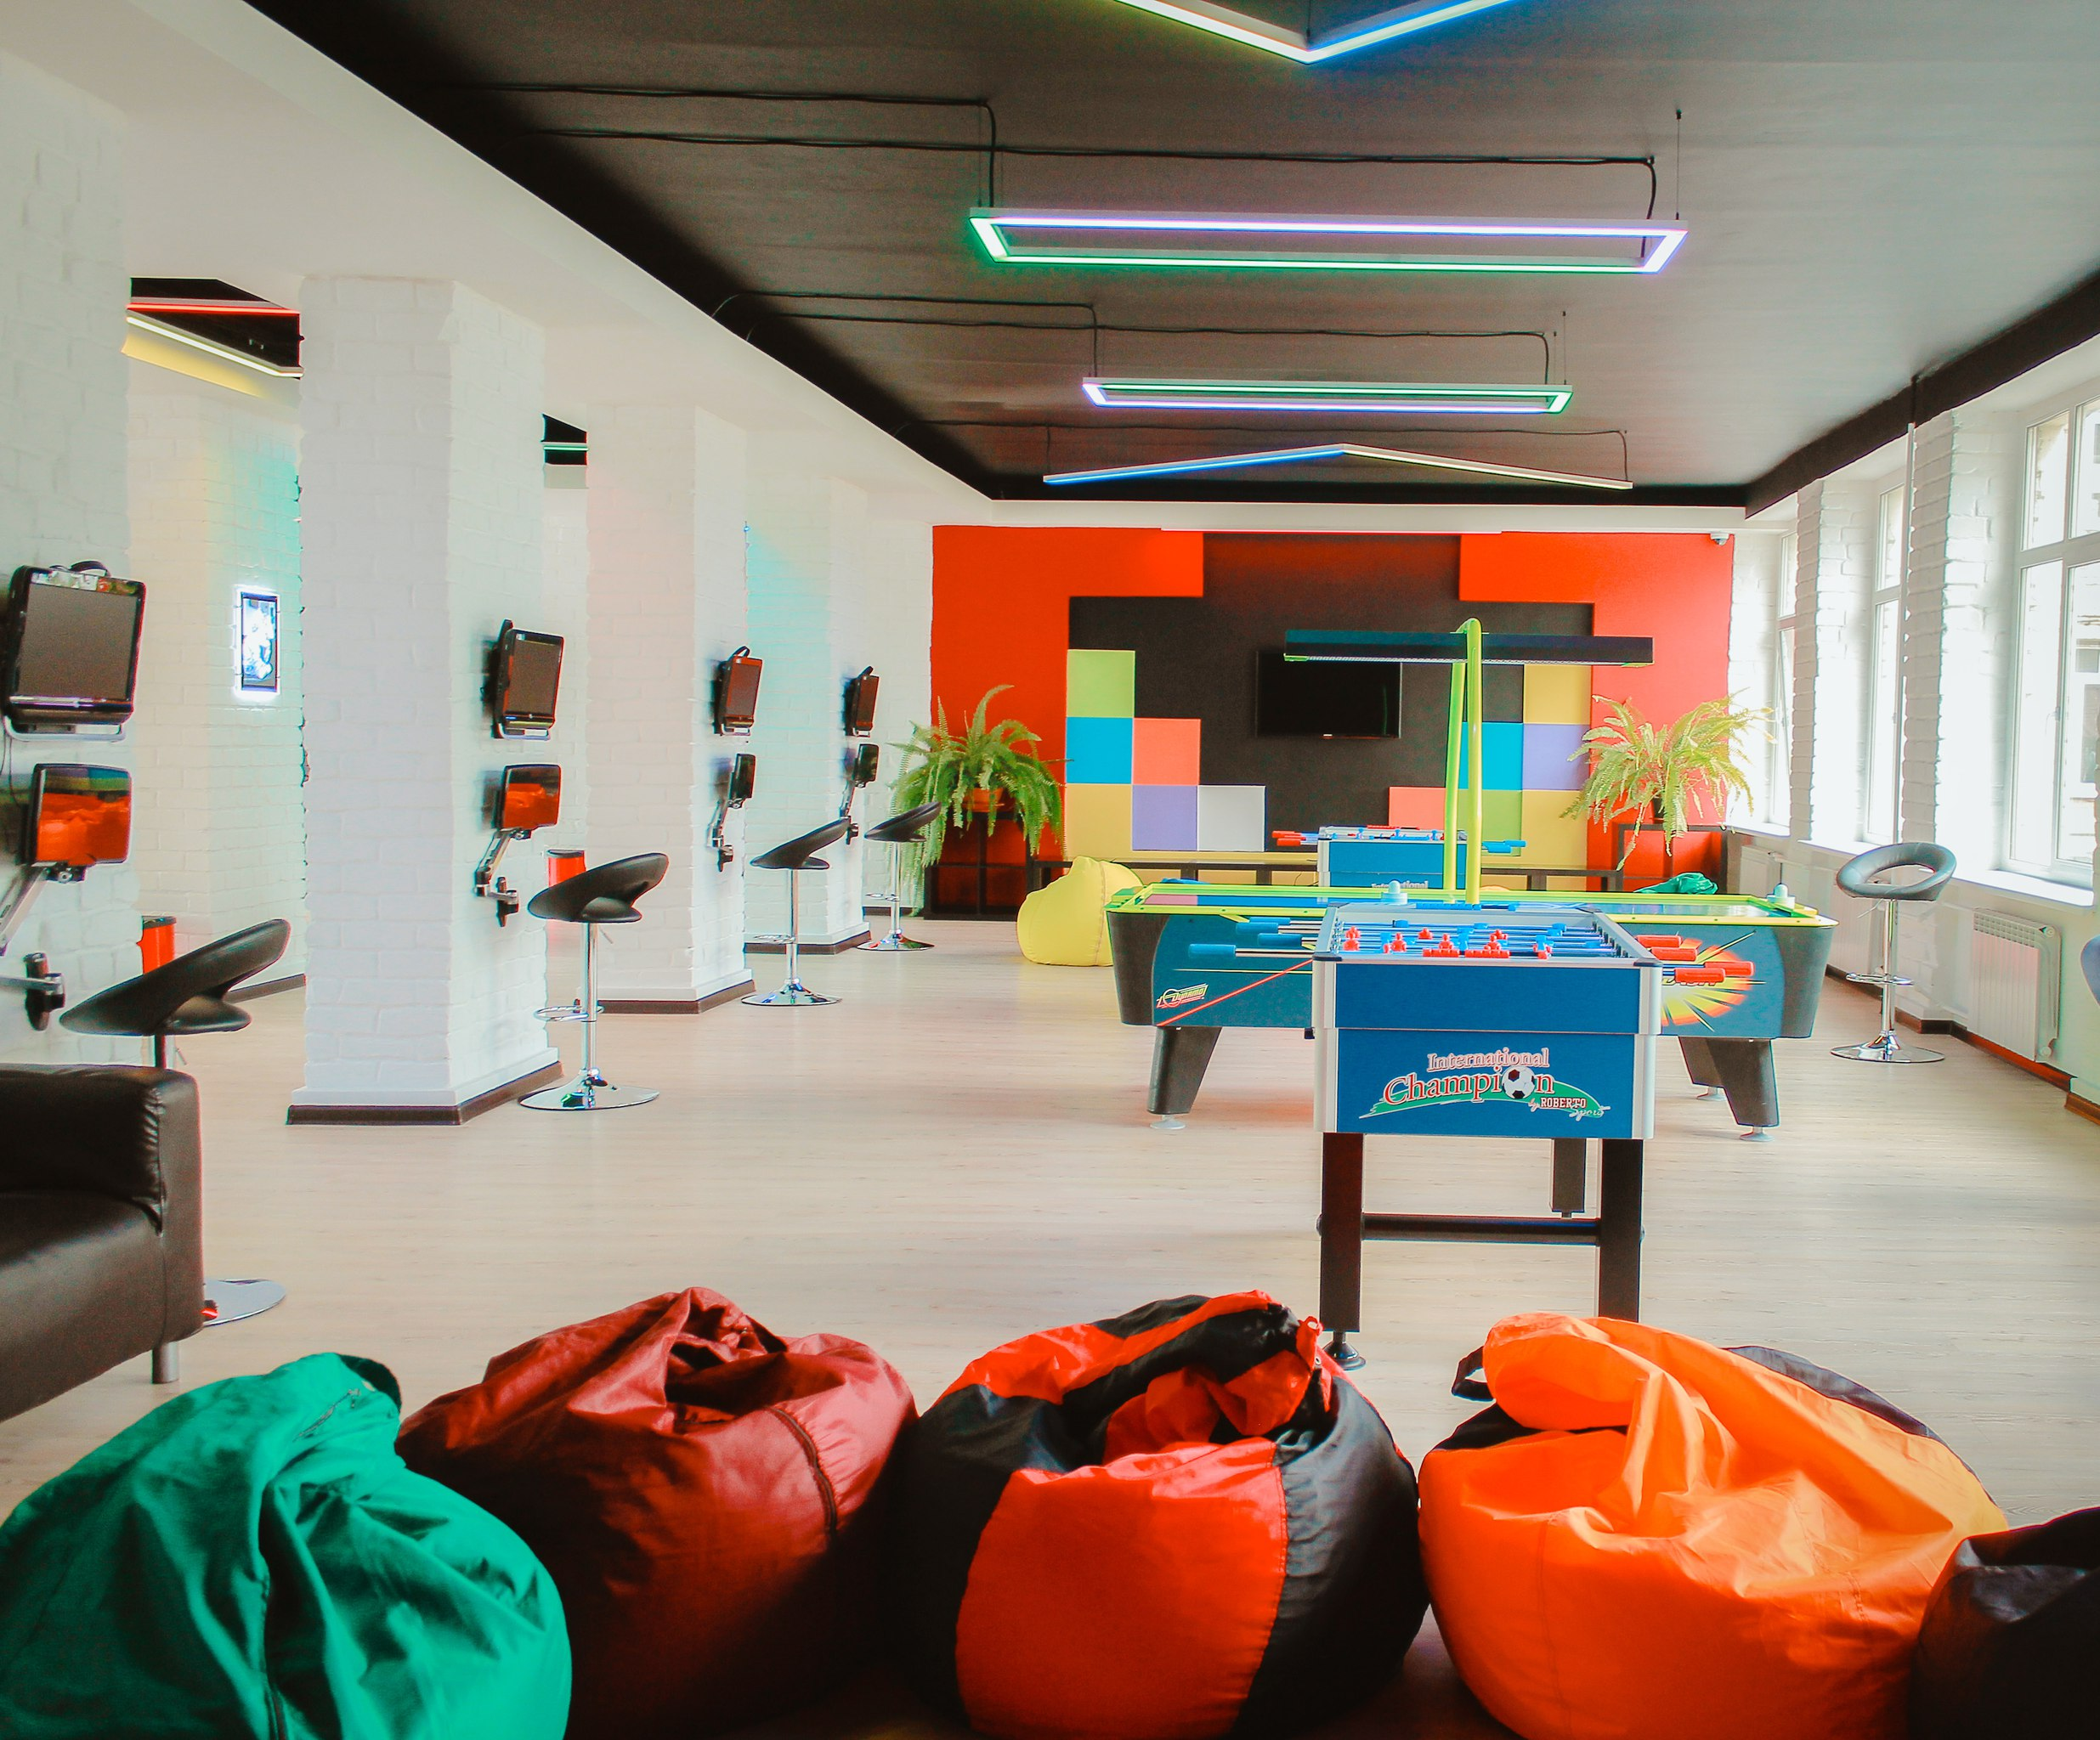
ВЫГОДОПОЛУЧАТЕЛЬ / ГРУППА ВЫГОДОПОЛУЧАТЕЛЕЙ
Жители города
Снижение социальной напряжённости в социуме, сохранение общественного правопорядка, развитие инициатив, добрососедства и благотворительности.
Активисты городских сообществ (Клуб стратегического развития г. Заречный Пензенской области, Фонд поддержки городских инициатив, Фонд жилья и ипотеки г. Заречный Пензенской области, ассоциация многодетных семей «Ма-Мы», Совет отцов, женсовет, Детская городская дума, «ЮнЗАРы», МОО «Лига молодых Заречного», Молодёжный парламент г. Заречный Пензенской области и пр.)
Гостиная – территория поиска единомышленников, место встреч и обучения, поддержки и развития общественных инициатив, продвижения собственной деятельности.
Администрация города, лидеры политических партий
В результате открытия гостиной на её базе организуются в различных форматах встречи с населением города; проводятся фокус-группы, дискуссии и совещания по актуальным вопросам.
Молодёжь города
Гостиная - площадка для отдыха, самоорганизации и самореализации, место получения первого профессионального опыта.
Члены общественных объединений и клубных формирований МАУ «МДЦ «Ровесник»
Активисты учреждения получили оборудованное помещение для комфортного общения, отдыха, обучения и саморазвития.
Департамент культуры и молодёжной политики г. Заречный Пензенской области
Проведение мероприятий системы повышения квалификации работников культуры; демонстрация опыта по развитию волонтёрской деятельности, межведомственного сотрудничества по профилактике негативных явлений в молодёжной среде и проектно-целевой деятельности.
СМИ города
Создание новостного контента; место изучения общественного мнения, удобное для видеосъёмок и интервью

Slide 7
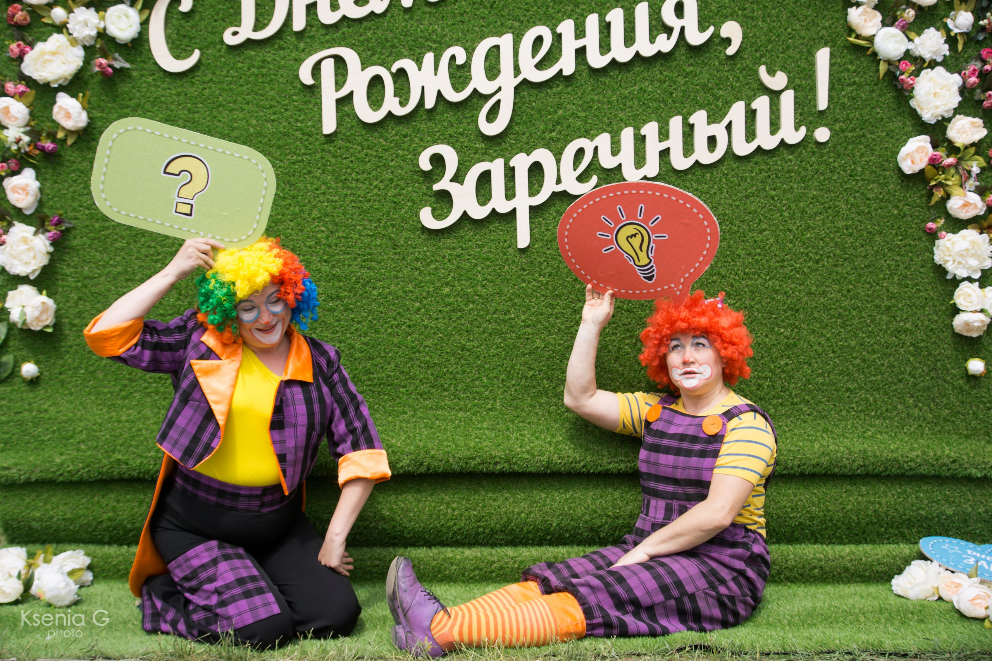
Молодёжная гостиная - центр развития инициативы
В реализации данной практики участвуют 12 специалистов учреждения:
директор МДЦ «Ровесник»;
художественный руководитель центра;
2 заведующих отделами;
2 методиста;
1 специалист по связям с общественностью;
1 администратор гостиной;
2 звукооператора;
2 технических работника.

Slide 8
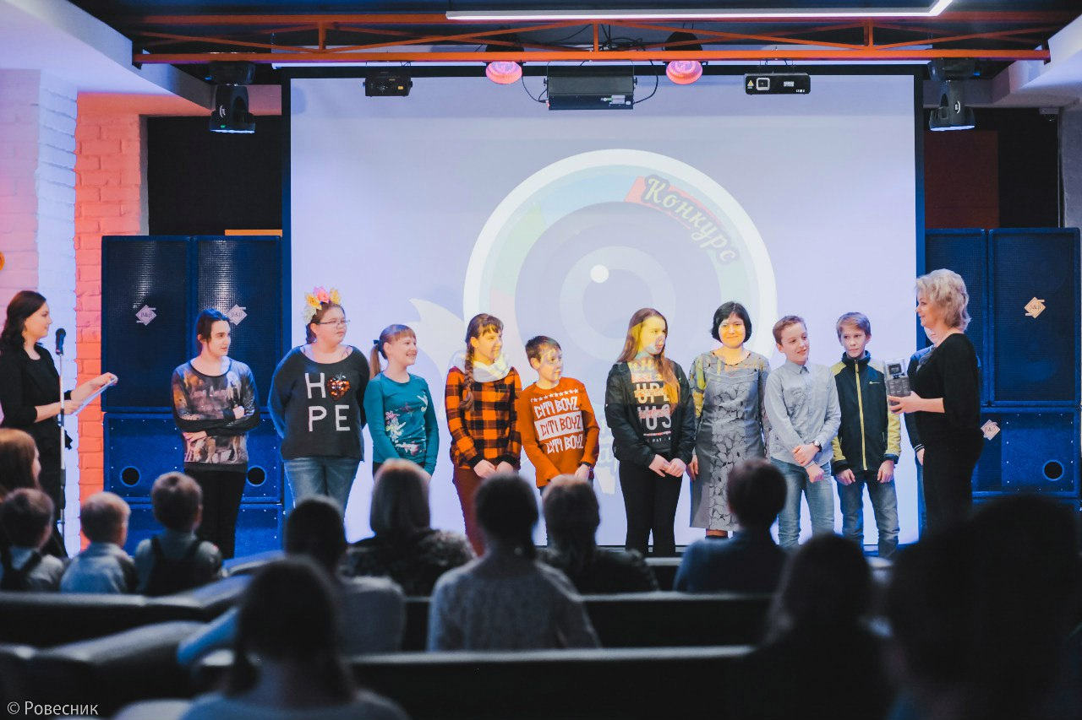
Молодёжная гостиная - центр развития инициативы
На базе молодёжной гостиной реализуются:
проекты патриотической направленности,
проекты, направленные на профилактику социально значимых заболеваний.
Здесь созданы условия для:
участия активистов в различных конкурсах молодёжных проектов,
развития творческих способностей молодёжи,
объединения поколений.

Slide 9
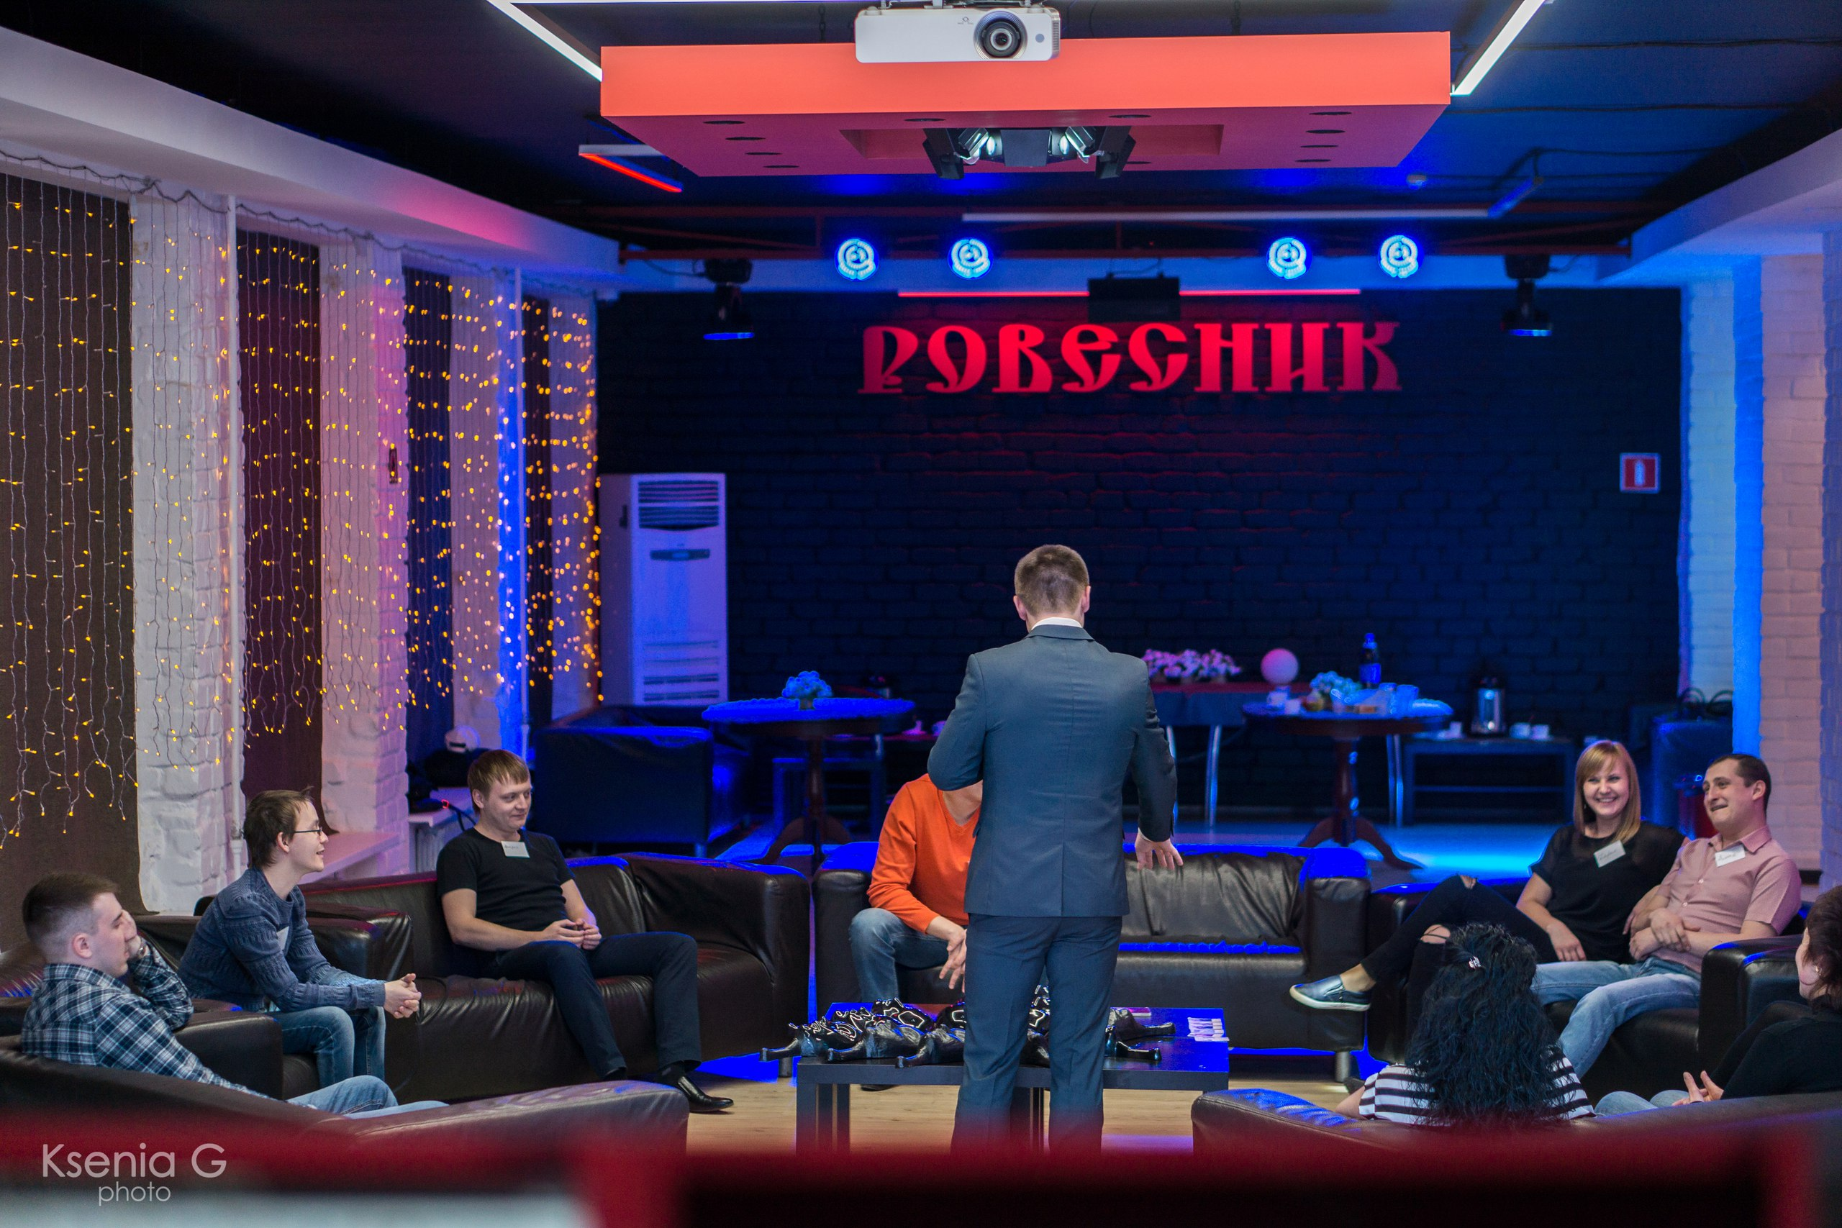
Молодёжная гостиная - центр развития инициативы
Список контактов ответственных за реализацию Проекта в регионе:
Трифонов Андрей Борисович, директор МАУ «МДЦ «Ровесник» 8 (8412) 605910, Rovesnik2005@mail.ru
Кузьминова Надежда Анатольевна, художественный руководитель МАУ «МДЦ «Ровесник» 8(8412) 601009, Rovesnik2005@mail.ru
Оруджева Ева Игоревна, зав. отделом по организации и проведению культурно-массовых мероприятий МАУ «МДЦ «Ровесник», куратор волонтёрского объединения «ДОБРОволец Заречного» 8(8412) 601009, evao2012@yandex.ru
Мурашкина Ирина Сергеевна, зав. отделом по организации деятельности культурно-досуговых формирований МАУ «МДЦ «Ровесник» 8(8412) 601009, Rovesnik2005@mail.ru
Сотин Николай Александрович, методист МАУ «МДЦ «Ровесник» 8(8412) 601009, Rovesnik2005@mail.ru
Степанец Олег Викторович, куратор общественного велодвижения «Райд» 8(8412) 601009, Rovesnik2005@mail.ru
Тананин Кирилл Александрович, куратор общественного объединения «Автоклуб «20 дорога»
8(8412) 601009, Rovesnik2005@mail.ru

Slide 10
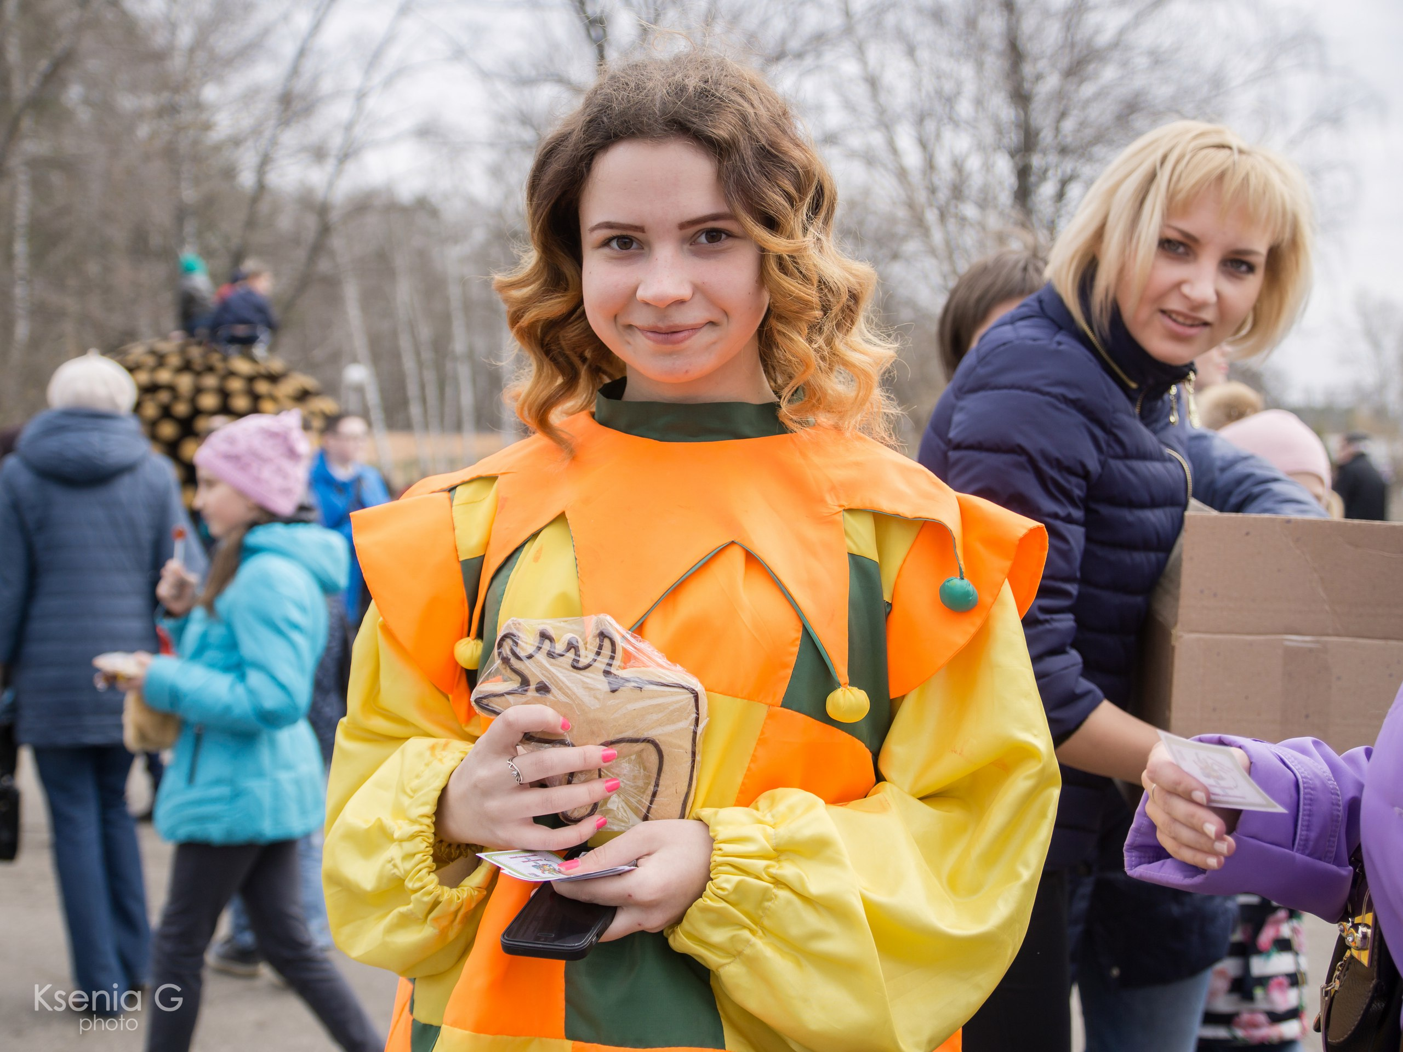
Молодёжная гостиная - центр развития инициативы
Перспективы развития практики
В ближайшей перспективе планируется переоборудовать окружающую территорию вокруг здания МАУ «МДЦ «Ровесник» и обустроить гостиную в соответствии с требованиями пожарной безопасности и санитарно-эпидемиологическими нормами с целью организации доступной среды для лиц с ограниченными возможностями здоровья.
В планах руководства учреждением – дальнейшее использование и внедрение в здании энергоэффективных технологий, например, солнечных батарей.
Давняя мечта сотрудников и активистов МАУ «МДЦ «Ровесник»- открытие профессиональной студии звукозаписи для талантливых посетителей гостиной, что дало бы возможность развить креативные способности молодёжи и расширить ассортимент существующих услуг.
Одна из острых проблем - отсутствие возможности внедрения в штатное расписание профильных должностей по работе с молодёжью в рамках деятельности учреждения – в настоящий момент решается за счёт привлечения волонтёрского труда.
В перспективе планируется разработать предложения по стимулированию добровольчества и более широкого поощрения активистов на городском уровне.

